Slide 1

WWW.INFOLINE.SPB.RU WWW.ADVIS.RU WWW.ALLINVEST.RU
ОТРАСЛЕВЫЕ ИССЛЕДОВАНИЯ
ОТРАСЛЕВЫЕ АНАЛИТИЧЕСКИЕ
ОБЗОРЫ
Итоги 2017 года. Перспективы до 2020 года.
Подготовлено в I полугодии 2017 года
 | ИССЛЕДОВАНИЯ ОТРАСЛЕЙ 2011-2016 гг. И ПРОГНОЗ ДО 2019 Г.: «Строительная отрасль России»; «Транспортная отрасль России»; «Агропромышленный комплекс» и «Производство продуктов питания»; «Топливно-энергетический комплекс России»; «Розничная торговля и рынок потребительских товаров России»;
информационное агентство
information agency

Slide 2


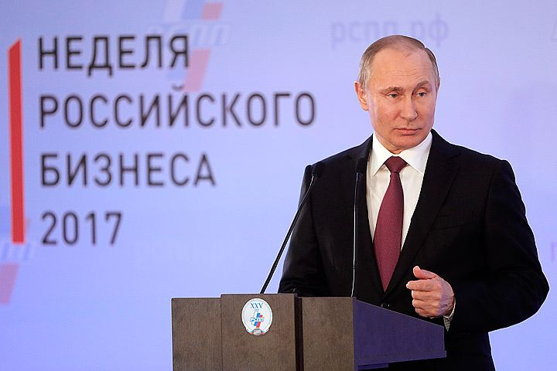



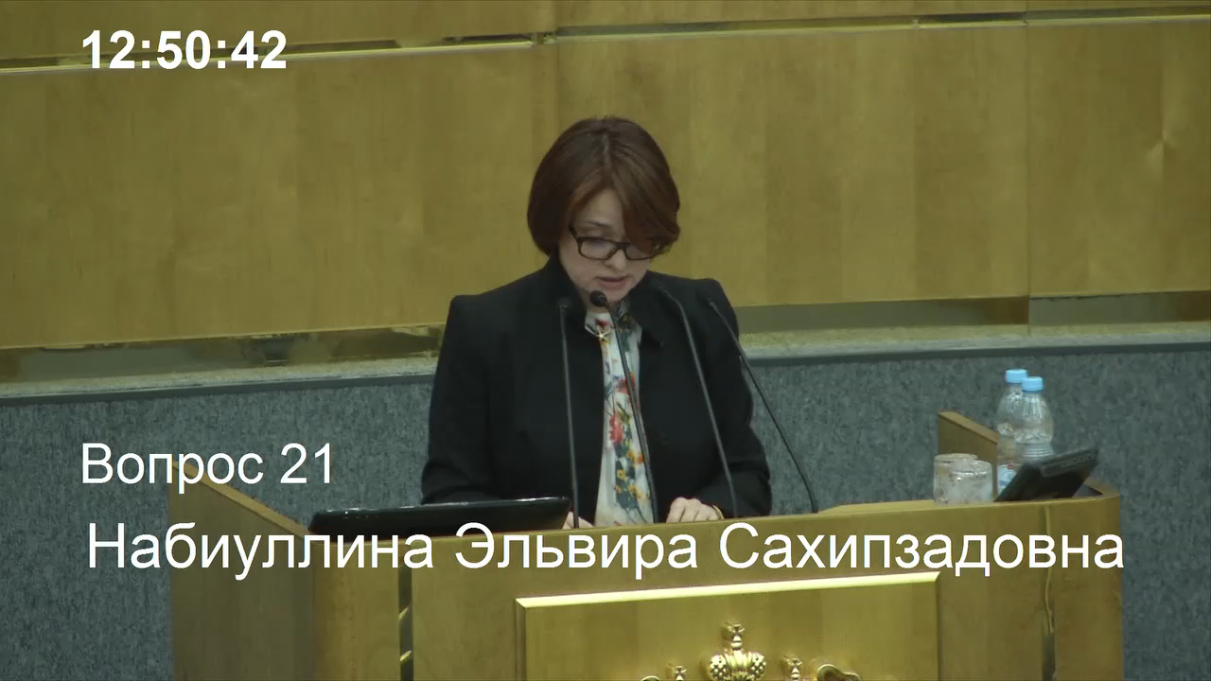
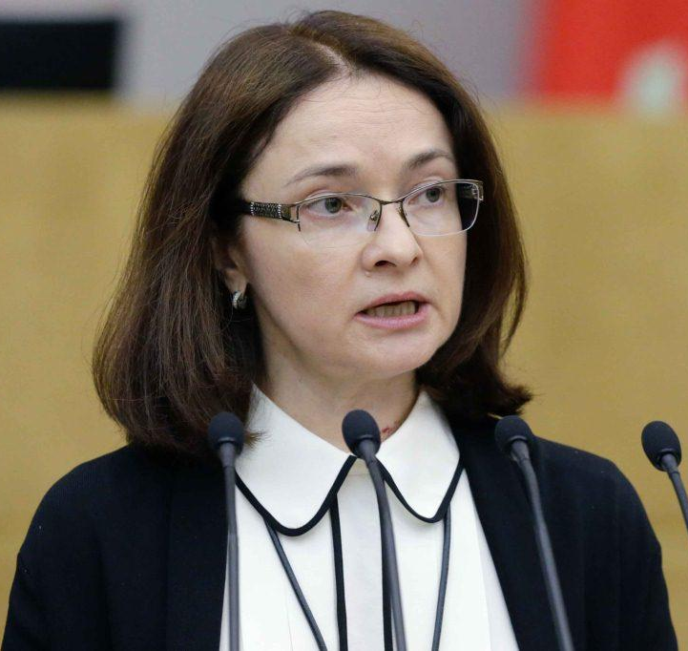

 | ОБЗОРЫ ЭКОНОМИКИ И КЛЮЧЕВЫХ ОТРАСЛЕЙ ПЕРСПЕКТИВЫ РАЗВИТИЯ ОТРАСЛЕЙ НА 2017-2019 ГГ.
ВСТУПЛЕНИЕ: НЕОПРЕДЕЛЕННОСТЬ ВОЗРАСТАЕТ, НО ЭКОНОМИКА АДАПТИРУЕТСЯ
 | Темпы роста российской экономики должны к началу 2020 года опережать соответствующие мировые показатели. Об этом заявил президент РФ Владимир Путин, выступая на съезде Российского союза промышленников и предпринимателей. "Уже на рубеже 2019-2020 годов темпы роста (экономики РФ - прим. INFOLine) должны опережать мировые», - заключил он. Быстрых изменений структуры экономики России ожидать не приходится, а потому темпы ее роста в ближайшем будущем останутся невысокими, заявила глава ЦБ Эльвира Набиуллина. Динамика мировых цен на нефть по-прежнему будет создавать серьезные риски для экономики России в силу ее «низкой диверсификации». В результате потенциальные темпы роста ограничатся 1,5-2% в год, тогда как необходимо существенно больше.
 | Осторожный оптимизм сохраняется на большинстве мировых фондовых площадок и в 1 полугодии 2017 года. Растущая нефть, сохранение ЕЦБ параметров скупки активов, ожидания роста мировой экономики со стороны МВФ и Мирового Банка, а также намерения новой администрации президента США Д.Трампа стимулировать национальную экономику способствовали покупкам инвесторами рисковых активов. Геополитическая неопределенность — абсолютный лидер среди современных угроз. Неустойчивая ситуация проявляется уже и в развитых странах. Непредсказуемые результаты референдума, состоявшегося 23 июня 2016 г., относительно членства Великобритании в ЕС (Brexit) и неожиданная победа на президентских выборах в США республиканца Дональда Трампа яркий тому пример.
 | Рост оборота контейнеров самый низкий за последние 40 лет Одновременно упали мировые цены не только на нефть, но и газ, металлы, продукцию сельского хозяйства и другие экспортные товары. Плюс санкции привели к тому, что компании и банки России практически не получали новые займы за рубежом. Ослабление рубля сгладило эффект от этого, но вызвало рост инфляции и падение доходов населения. Падение реальных доходов населения наблюдается 23 месяца подряд (снижение более чем на 20%), причем темпы ускоряются. В августе 2016 г. спад составил 8,3% - рекорд с декабря 2008 года. В декабре 2015 года розничный товарооборот упал на 15,3% на фоне роста в аналогичный период прошлого года на 5,1%, в 2015 году в целом - на 10,0%. В 2016 году снижение продолжается более чем на 5%.
Бизнес нуждается в актуальной информации о рынке
Неопределенность мешает экономическим агентам
вести себя рационально и является препятствием на пути эффективного использования ресурсов.
Notes:
Принятие стратегических решений в условиях нехватки информации и неопределенности гарантировано ведет к серьезным и зачастую фатальным ошибка.

Slide 3



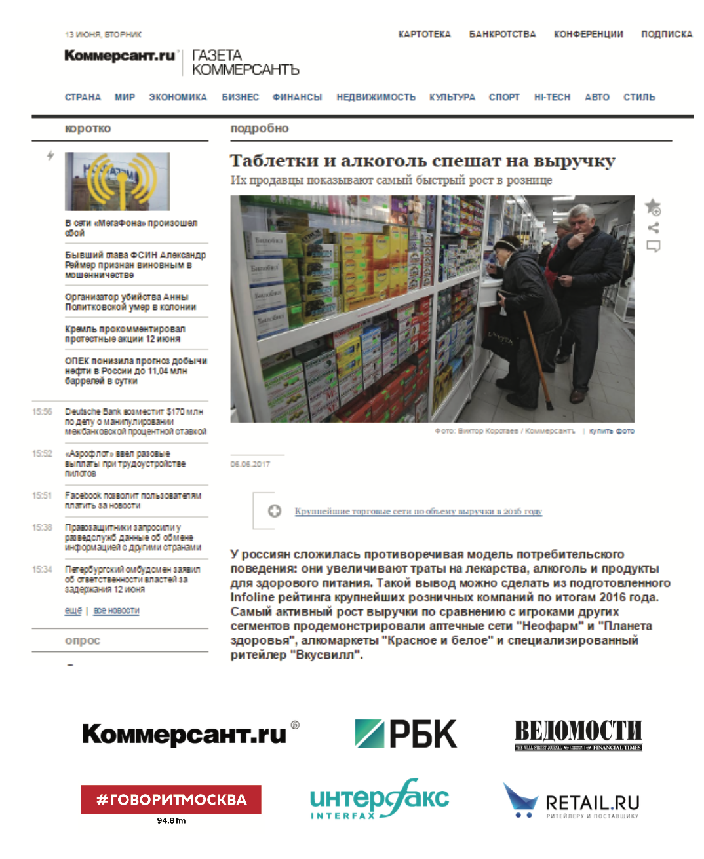
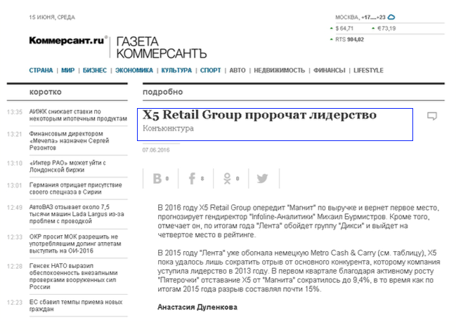



 | ОБЗОРЫ ЭКОНОМИКИ И КЛЮЧЕВЫХ ОТРАСЛЕЙ ПЕРСПЕКТИВЫ РАЗВИТИЯ ОТРАСЛЕЙ НА 2017-2019 ГГ.
ЭКОНОМИКА РОССИИ - ПЕРСПЕКТИВЫ РАЗВИТИЯ ОТРАСЛЕЙ НА 2017-2019 ГГ.
Независимость
 | За последние несколько лет экономическая ситуация в стране претерпела значительные изменения. Специалисты INFOLine отмечают, что все более жесткие требования предъявляются к участникам рынка, которые вынуждены постоянно повышать эффективность работы. Благодаря консолидации остается все меньше игроков и отношение между ними переходит от модели "продавец – покупатель" к модели "партнер – партнер", построенной на взаимной выгоде. Для повышения результативности взаимодействия между участниками рынка INFOLine с 1999 года занимается мониторингом и исследованиями рынков, предоставляет комплексное информационно-аналитическое обслуживание ведущим российским и иностранным компаниям. На основании результатов исследования специалисты INFOLine знакомят отрасль с итогами года и лучшими практиками ведущих компаний. Презентации рейтингов от INFOLine ежегодно становится центральным деловым событием, позволяя участникам рынка сформировать реальную картину экономики страны. Результаты рейтингов публикуются в ведущих деловых изданиях РФ, а исследования информационно-аналитического агентства INFOLine используют в своей работе ключевые игроки рынка. Для клиентов INFOLine действуют Специальные условия на приобретения!
Мы независимы и работаем с
1999 года
Публичность
Мы не скрываем наше мнение и готовы его отстаивать
Профессионализм
Нам доверяют лидеры отраслей
Технологии
Собственное ПО, автоматизация управления и обработки данных
Notes:
http://www.economicportal.ru/ponyatiya-all/asimmetrichnost-informacii.html

Slide 4
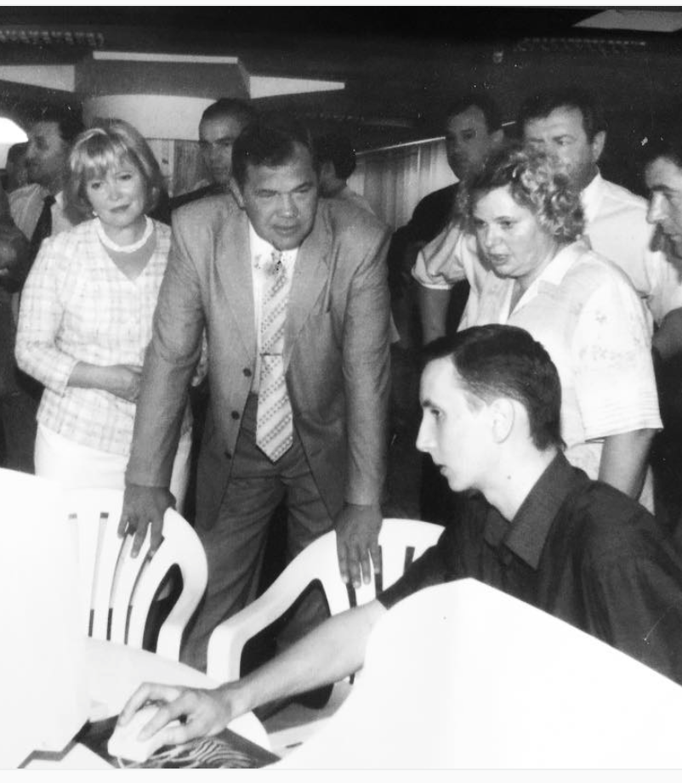


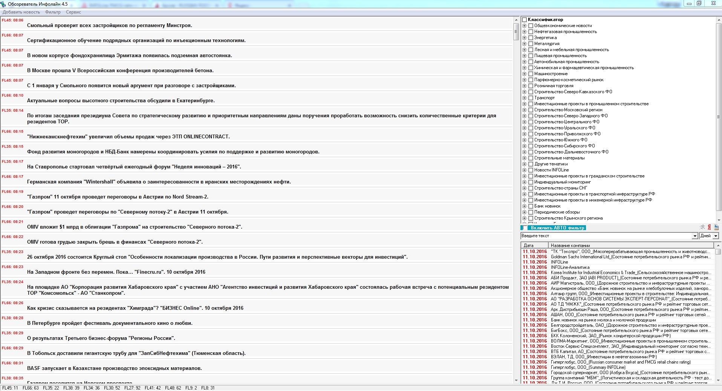
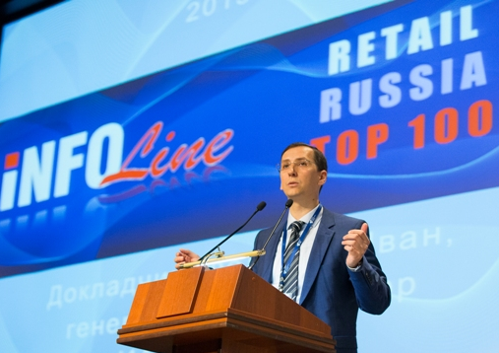








 | ОБЗОРЫ ЭКОНОМИКИ И КЛЮЧЕВЫХ ОТРАСЛЕЙ ПЕРСПЕКТИВЫ РАЗВИТИЯ ОТРАСЛЕЙ НА 2017-2019 ГГ.
INFOLine - краткая история компании
 | Начало работы в 1999 году. Нестабильное положение экономики страны потребовало от многих компаний постоянного отслеживания рыночных показателей. В ситуации ограниченного числа источников информации мы создали услугу по рассылке факс-сообщений (FAXLine) для предприятий. В 2000 году создана услуга "Тематические новости" – мониторинг СМИ, она позволяет нашим клиентам оценивать текущую ситуацию на рынке, отслеживать информацию о потенциальных клиентах, конкурентах и т.д. IT-специалистами агентства "INFOLine" была разработана уникальная программа "Обозреватель", которая в будущем позволила осуществлять сбор и обработку тысяч новостных материалов в день, формировать из них неограниченное число структурированных новостных выпусков. На сегодня подготовлено более 3,5 млн материалов по 50 отраслям за 10 лет.
 | 2004 году мы начали работы в направлении исследований и анализа рынков. По отраслям: железнодорожное машиностроение и транспорт, энергетика, строительство, торговля и т.д. В 2005 году отдел аналитики ИА "INFOLine" начал подготовку периодических отраслевых обзоров, первыми из которых стали: обзор "Торговых сетей России" и "Инвестиционные проекты в строительстве". В 2007 году агентство "INFOLine" было принято в единую ассоциацию консалтинговых и маркетинговых агентств мира "ESOMAR". На сегодняшний день специалистами агентства подготовлено более 200 инициативных и заказных исследований. INFOLine – это больше 60 специалистов, работающих в собственном офисе в Петербурге. Количество клиентов агентства в этом году превысит 9 тыс. компаний.
15 лет успешных проектов в сфере исследований
розничной торговли FMCG и DIY
Клиенты
СМИ
Поставщики
Нормативные акты
Конкуренты
Государственные органы
Бизнес нуждается в информации о рынке

Slide 5



































 | ОБЗОРЫ ЭКОНОМИКИ И КЛЮЧЕВЫХ ОТРАСЛЕЙ ПЕРСПЕКТИВЫ РАЗВИТИЯ ОТРАСЛЕЙ НА 2017-2019 ГГ.
INFOLine - партнер по информационному обслуживанию и исследованиям ведущих компаний России
Более 2000 постоянных клиентов
Мы гордимся клиентами!
Они рекомендуют нас!
Notes:
Клиенты российские и международные компании
Мы ориентированы на корпоративных клиентов, но нас просят выполнить работы и гос структуры – Счетная палата и исследование цементной промышленность, Министерство промышленности и торговли, Аналитический центр при Правительстве Российской Федерации и различные региональные исполнительные органы власти.
Крупнейшие работы последнего года – это Роснефть и разработка стратегии логистики нефтеналивных грузов, Х5 и исследование розничной торговли в регионах, Билайн и исследование рынка офисной недвижимости и многие другие
Спектр и география клиентов очень велик – мы даже поставляем данные в крупнейшую в мире базу данных компании Лексиснексис

Slide 6







 | ОБЗОРЫ ЭКОНОМИКИ И КЛЮЧЕВЫХ ОТРАСЛЕЙ ПЕРСПЕКТИВЫ РАЗВИТИЯ ОТРАСЛЕЙ НА 2017-2019 ГГ.
ОБЗОРЫ ЭКОНОМИКИ И КЛЮЧЕВЫХ ОТРАСЛЕЙ
 | Впервые! 2017 году INFOLine представляет серию отраслевых исследований, которые, помимо подробного анализа развития отрасли, включают в себя: рейтинги компаний, анализ ВЭД, описание крупнейших сделок M&A, анализ изменений в государственном регулировании, динамику развития отраслей за последние 5 лет и прогноз развития отраслей на 2017-2019 гг. и ещё ряд элементов, необходимых для понимания текущей ситуации и перспектив. Впервые! Исследования выпущены в формате удобной электронной презентации: оптимальное сочетание ключевых выводов и тезисов, графических материалов (всего более 1000 рисунков, диаграмм, таблиц), а также гиперссылки на важнейшие нормативные документы и сайты компаний. Материалы доступны на английском языке. Впервые! Единый (по методике и структуре) набор из 7 (!) исследований охватывает все ключевые отрасли и рынки экономики России. Обзоры включают сценарный прогноз и перспективы развития на ближайшие три года. Специальное предложение: Вы можете БЕСПЛАТНО! Получить Краткую версию исследования одной из интересующих Вас отраслей, для этого отправьте запрос на электронную почту mail@infoline.spb.ru или свяжитесь с нами по телефонам: (812) 322-68-48, (495) 772-7640.
 | ИССЛЕДОВАНИЯ ОТРАСЛЕЙ: «Строительная отрасль России»; «Транспортная отрасль России»; «Агропромышленный комплекс» и «Производство продуктов питания»; «Топливно-энергетический комплекс России»; «Розничная торговля и рынок потребительских товаров России»;
Notes:
http://www.economicportal.ru/ponyatiya-all/asimmetrichnost-informacii.html

Slide 7



 | ОБЗОРЫ ЭКОНОМИКИ И КЛЮЧЕВЫХ ОТРАСЛЕЙ ПЕРСПЕКТИВЫ РАЗВИТИЯ ОТРАСЛЕЙ НА 2017-2019 ГГ.
РАЗВИТИЕ СЕРИИ ОБЗОРОВ
 | Использование информации: Повысить эффективность управления рисками и стратегического планирования и улучшить качество взаимоотношений с клиентами позволяет комплексная система мониторинга информации о рынках Выявление и оценка перспективных компаний-партнеров требует оперативного и комплексного бенчмаркинга на ключевых рынках Выявление инвестиционных возможностей и развитие отношений с клиентами требует внедрения технологий взаимодействия с использованием авторитетных независимых рейтингов
 | Перспективы проекта: Подготовка обзоров осуществляется регулярно и на постоянной основе. Оптимальная периодичность – ежегодно. Для отраслей с высокой волатильностью предлагаем ежеквартальный обзор или гибкие индивидуальные решения Проведение индивидуальных презентаций по отраслям и рынкам на территории заказчика или онлайн
Чутко анализируем запросы клиентов
Обращаем внимание на все замечания
Следуем пожеланиям об изменениях
pdf-анкета
web-анкета
работает для повышения
эффективности вашего бизнеса
Notes:
http://www.economicportal.ru/ponyatiya-all/asimmetrichnost-informacii.html

